Slide 1
有限数量机器上的繁忙时间调度
Busy-Time Scheduling on a Bounded Number of Machines

Slide 2
目录
01 /
研究背景及意义
02 /
问题描述
03 /
主要内容
04 /
总结

Slide 3
研究背景及意义
在多台并行机器上调度作业在近几十年来受到计算机科学和优化研究领域的广泛关注。其中，大部分研究主要关注于作业相关的指标，例如：最小完工时间、总体完成时间、最大吞吐量等。
作者主要研究的是节能问题，即最小化总的开机时间——繁忙时间。

Slide 4
问题描述
有 个机器，每个机器有 个处理器。
给定 个作业，每个作业 都有一个释放时间 ，一个最晚开始时间 ，以及一个处理时间 。
机器的繁忙时间，即机器的总开机时间。 总繁忙时间可以形式化表示为：
其中， 可以求得不相交半开集合的总的几何长度。

Slide 5
主要内容
讨论1：g=1，各个作业处理时间 相等的情况，即多台机器上的等长作业调度问题。
多台机器上的等长作业调度问题必须满足以下的约束：
表示t时刻之前开始的作业的总个数。

Slide 6
主要内容
算法1：利用差分约束系统的性质将问题规约为求图的单源最短路径问题。
在一个差分约束系统中，线性规划矩阵A中的每一行包括一个1和一个-1，其他项皆为0。因此，由 所给出的约束条件变为m个涉及n个变量的差额限制条件，其中每个约束条件是如下所示的简单线性不等式。
前面的三个约束条件构成了一个差分约束系统，其对应的图的各个边及其权重可求。其中，顶点a和顶点b所构成的边的权重为：

Slide 7
主要内容
实例1：现有4台机器。10个作业，处理时间均为3，释放时间为 [1 2 2 3 4 5 3 4 6 7]，最迟开始时间 [8 3 6 4 5 7 9 14 11 9]。

Slide 8
主要内容
Dijkstra算法求图中的最短路径。其伪代码如下：
1、初始时，S只包含源点，即S＝{v}，v的距离为0。U包含除v外的其他顶点，即:U={其余顶点}，若v与U中顶点u有边，则<u,v>正常有权值，否则<u,v>权值为∞；
2、从U中选取一个距离v最小的顶点k，把k加入S中（图的最短路径具有最优子结构）；
3、以k为新考虑的中间点，若从源点v到顶点u的距离（经过当前找到的最短路径）比原来距离短，则进行松弛操作，修改U中各个顶点距离值为顶点k的距离加上边上的权。
4、重复步骤2和3直到所有顶点都包含在S中。

Slide 9
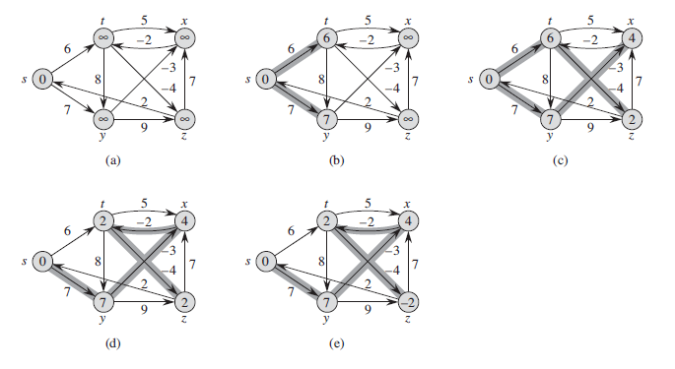
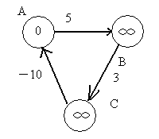
主要内容
其中，由于调度图中含有权重为负值的边。因此，采用Bellman-Ford算法求调度图中的最短路径。其伪代码如下：
BELLMAN-FORD(G,W,s)
INITALIZE-SINGLE-SOURCE(G,s)
for i=1 to |G.v|-1
for each edge(u,v)∈G.E
RELAX(u,v,w)
for each edge(u,v)∈G.E
if v.d>u.d+w(u.v)
return FALSE
return TRUE

Slide 10
主要内容
求出结果如下表所示。
1 | 2 | 3 | 4 | 5 | 6 | 7 | 8 | 9 | 10 | 11 | 12 | 13 | 14 | 15
-10 | -9 | -7 | -6 | -5 | -3 | -2 | -1 | 0 | 0 | 0 | 0 | 0 | 0 | 0
0 | 1 | 3 | 4 | 5 | 7 | 8 | 9 | 10 | 10 | 10 | 10 | 10 | 10 | 10
1 | 2 | 1 | 1 | 2 | 1 | 1 | 1 | 0 | 0 | 0 | 0 | 0 | 0 | 0
按照最迟开始时间最小优先原则，可以得出各个时刻运行的作业的序号。
10个作业开始时间分别为：5 1 3 2 2 4 5 8 7 6

Slide 11
主要内容
讨论2：g>1，各个作业处理时间 相等的情况，即多台机器上的等长作业调度问题。
主要任务：1、确定至少使用的机器台数；
2、确定各个作业的开始时间。

Slide 12
主要内容
算法2
1、按照上述方法求mg个机器的等长作业调度问题，找到一个可行的调度；
2、设t=rmin，U代表未调度的作业集合。循环执行下述操作：
a)对于每个未调度的作业j，设置其开始时间为当前时间t与之前开始时间的最大值，U代表未调度作业的集合；
b)若开始时间处于 的未调度的作业个数不小于mg，那么就将该批作业一块运行，同时更新时间t=t+2p；
c)若开始时间处于 的未调度的作业个数小于mg，则判断是否有急需要运行的作业。若存在，则将开始时间处于 的所有作业一块运行，同时更新时间t=t+p。否则，更新系统时间为t=t+1；
d)若未调度作业的集合U为空，则结束调度。

Slide 13
主要内容
实例2：现有2台机器，每台机器上的处理器个数 2，作业处理时间3。有10个作业，释放时间为 [1 2 2 3 4 5 3 4 6 7]，最迟开始时间 [8 3 6 4 5 7 9 14 11 9]。
之前算法所求开始时间： 5 1 3 2 2 4 5 8 7 6
离线算法1所求开始时间： 5 1 3 2 2 4 5 12 12 6

Slide 14
主要内容
讨论3：g>1，各个作业处理时间 不相等的情况，即多台机器上的等长作业调度问题。
主要任务：1、确定至少使用的机器台数；
2、确定各个作业的开始时间。

Slide 15
主要内容
算法3
1、将作业按照处理时间递增顺序排序，然后根据处理时间分成q包；
2、对于每一包作业，分别执行下述操作：
a)设pmax为该包作业中最大的处理时间，通过 ， ， 其 将不定长度的作业调度问题转换为定长度的作业调度问题。
b)确定需要的最小机器数量m，利用之前的算法1生成一个可行的调度，保存作业的开始运行时间；
c)执行RunHeavy函数，每凑够g个作业就开启一台机器调度这g个作业；
d)将执行RunHeavy函数后该包中剩余的作业放入集合为 中，i为当前包的序号。
3、将所有的 合并为 ，通过ScheduleByTable函数调度 中的作业。

Slide 16
主要内容
其中，RunHeavy函数的伪代码如下：
1、将m台机器分成两组；
2、t=kp，其中 ，循环执行下列操作：
a)找到所有开始时间为t的作业，并放入集合 中，设 ，开启 台机器，运行 个作业，其中每个运行作业的开始时间是其可行解求得的开始时间和释放时间的较大值；
b)找到所有开始时间 的作业，并放入集合 中，设 ，开启 台机器，运行 个作业，其中每个运行作业的开始时间是其可行解求得的开始时间和释放时间的较大值；
c)从作业集合U中删除已经调度过的作业。

Slide 17
主要内容
其中，ScheduleByTable函数的伪代码如下：
1、设置一个三维的调度表，各个维度长度分别为机器的个数、处理器的个数、时间节点；
2、对每一个作业，顺序执行下列操作：
a)计算当前作业的工作时间窗 ；
b)按照机器序号从小到大的顺序遍历每台机器上每个处理器上当前作业的时间窗位置是否均为空闲状态，若是，则将该作业分配给当前机器的当前处理器，设置其对应时间窗口位置状态为占用，同时停止查找机器。否则，继续遍历，直到所有的机器均不满足；
c)若所有的机器上的所有处理器上对应的时间窗区域均为占用状态，就新添加一台机器，同时将该机器的第一个处理器的对应时间窗区域设置为占用状态。

Slide 18
主要内容
实例3：现有一批机器，每台机器上的处理器个数 2。有16个作业，释放时间分别为 [1 2 2 3 4 5 3 4 6 7 4 5 9 7 3 4]，最迟开始时间分别为[9 4 7 5 6 8 10 15 12 10 9 7 10 9 5 6]，作业处理时间分别为[6 2 1 3 4 5 3 4 6 10 4 5 6 4 3 8]。

Slide 19
主要内容

Slide 20

总结
参考文献
Busy Time Scheduling on a Bounded Number of Machines
一种基于繁忙时间的并行调度能耗优化算法
Efficient algorithms for finding maximum matchings in convex bipartite graphs and related problems
A fast algorithm for multi-machine scheduling problems with jobs of equal processing times
A fast algorithm for multiprocessor scheduling of unit-length jobs
LP rounding and combinatorial algorithms for minimizing active and busy time
Minimizing busy time in multiple machine real-time scheduling

Slide 21
谢谢欣赏

